Slide 1
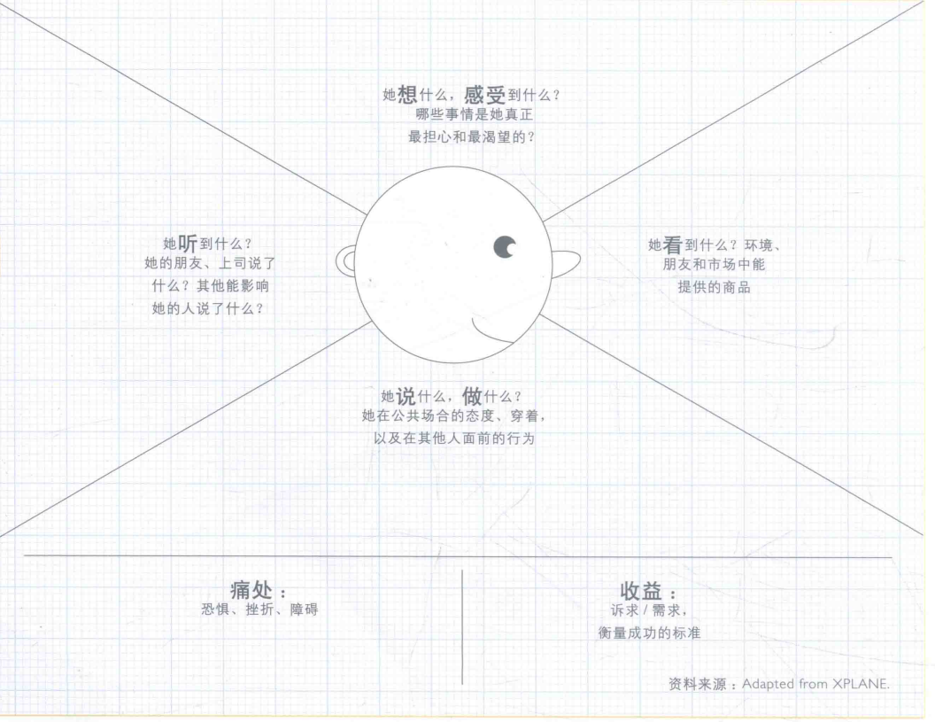

这些攻略里的内容真的靠谱吗？
从数不清的攻略里筛选真正好的实在太麻烦了
要是容易找到的攻略都有高质量的内容就好了
热门攻略的打卡点全都是人，还是不去了吧
要是有更多人能看到我用心做的内容就好了
大学生之间的距离在逐渐疏远
还搁着“总结经验”，做了也没人看
攻略高度流量化，缺乏优质内容
越来越多人靠着手机逛城市
成天在外面瞎跑什么，打打游戏做做作业不好吗
尽管流量化的攻略在评论中口碑不佳，但仍收获大量浏览点赞
著名的“打卡点”人山人海
自己用心制作的内容却得不到别人的关注
搜索相关攻略的结果大部分都是强行吸引流量，但并没有实际内容
总有人会看到的，下次我内容的数据就会好起来的
凭什么用心制作的内容不如蹭流量的内容？
优质内容得不到推广
受到对软件持有偏见者的恶语中伤
流量与内容质量相匹配
营造优质的软件使用与舆论环境

